Slide 1
Лабораторная работа №15 Динамическая маршрутизация.
Исаев Булат Абубакарович
1132227131
НПИбд-01-22

Slide 2
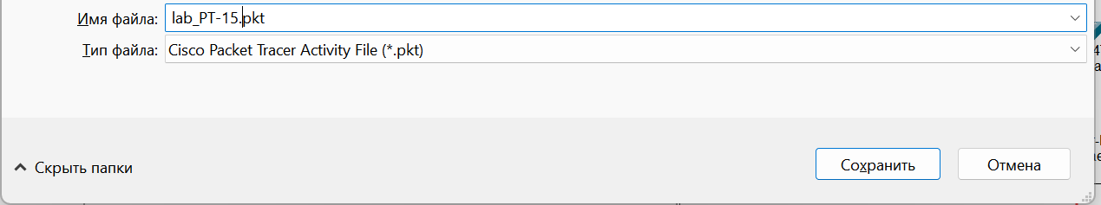
Открытие проекта
Рис. 1.1. Открытие проекта lab_PT-15.pkt.

Slide 3
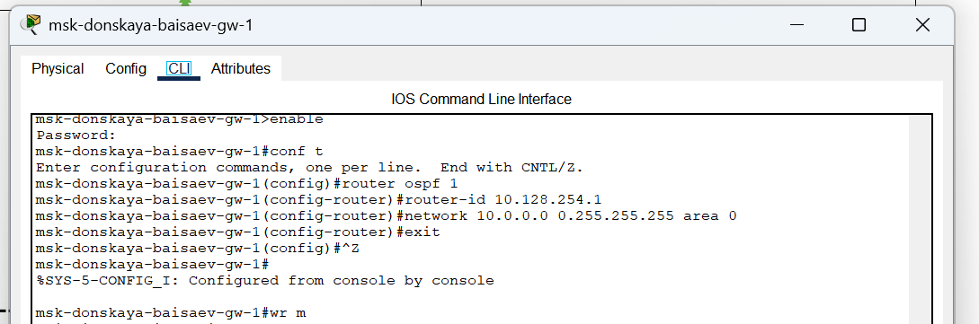
Настройка OSPF
Рис. 1.2. Настройка OSPF на маршрутизаторе msk-donskaya-baisaev-gw-1 (включение процесса OSPF, назначение областей интерфейсам).

Slide 4
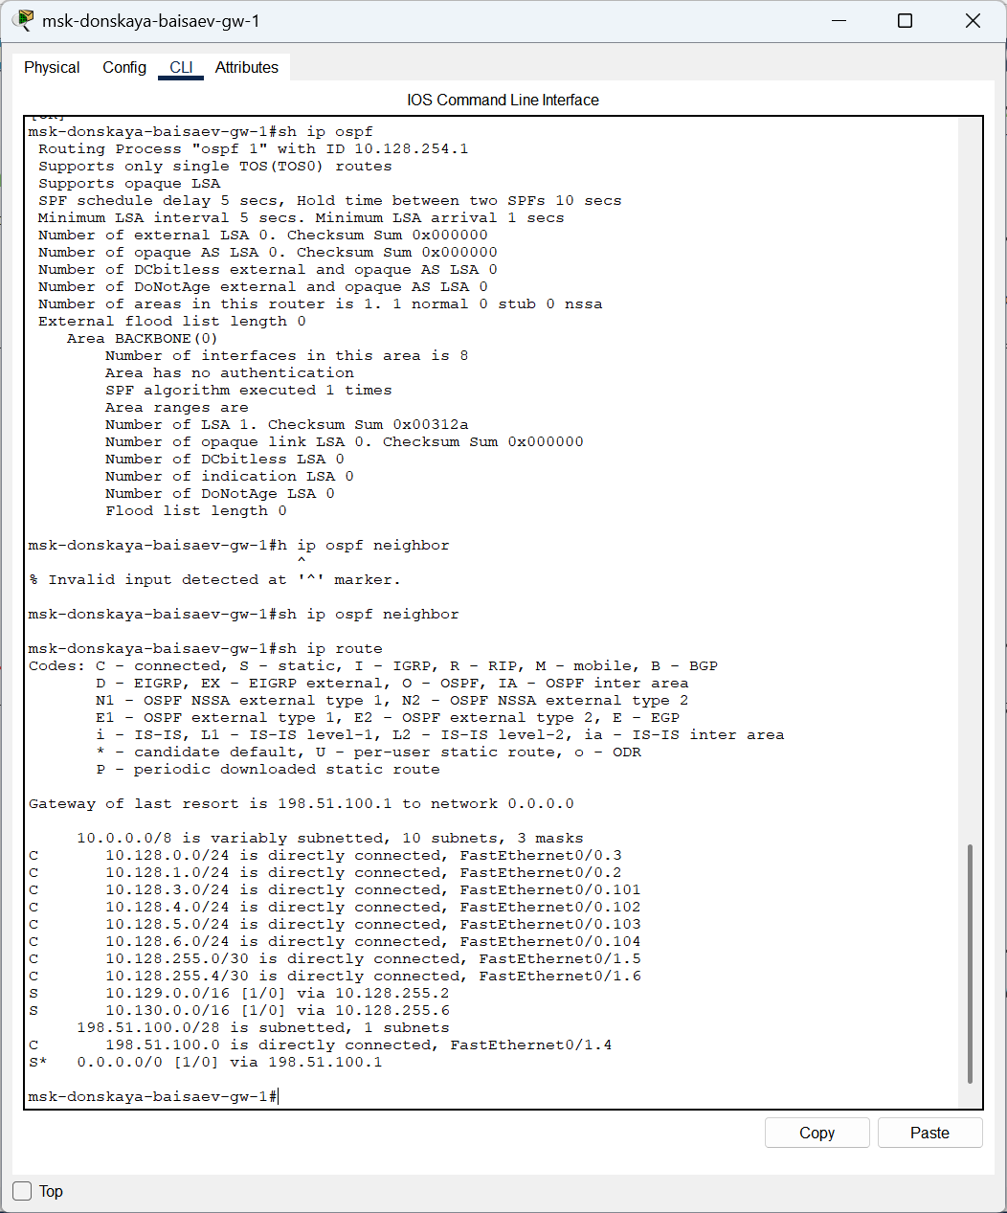
Проверка OSPF
Рис. 1.3. Проверка состояния протокола OSPF на маршрутизаторе msk-donskaya-baisaev-gw-1 (просмотр статуса всех соседей в заданном сегменте, вывод информации из таблицы маршрутизации).

Slide 5
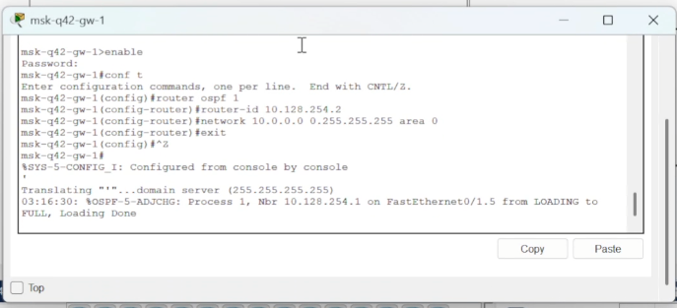
Настройка оборудования
Рис. 1.4. Настройка маршрутизатора msk-q42-gw-1.

Slide 6
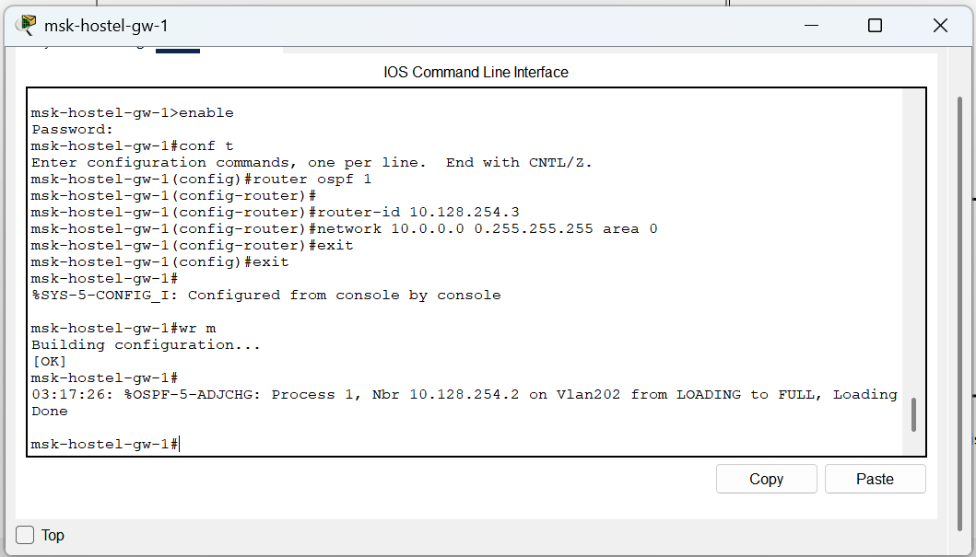
Настройка оборудования
Рис. 1.5. Настройка маршрутизирующего коммутатора msk-hostel-gw-1.

Slide 7
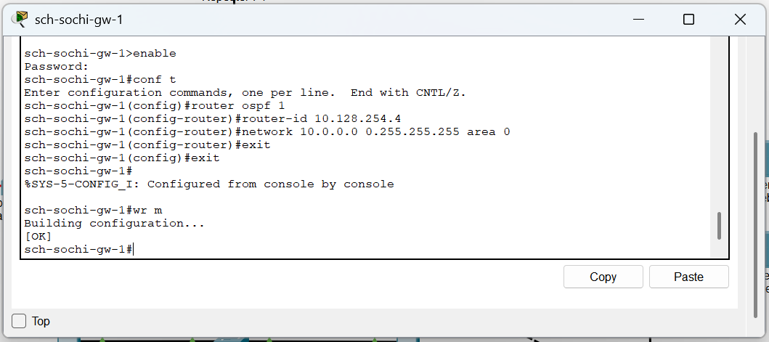
Настройка оборудования
Рис. 1.6. Настройка маршрутизатора sch-sochi-gw-1.

Slide 8
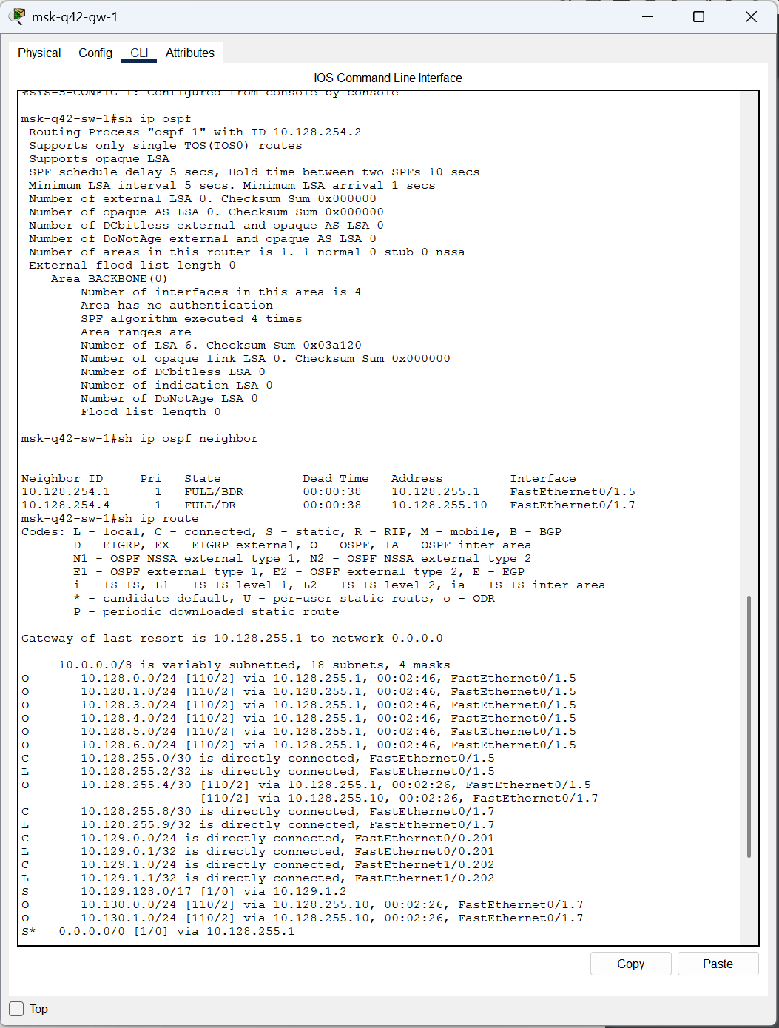
Проверка OSPF
Рис. 1.7. Проверка состояния протокола OSPF на маршрутизаторе msk-q42-gw-1.

Slide 9
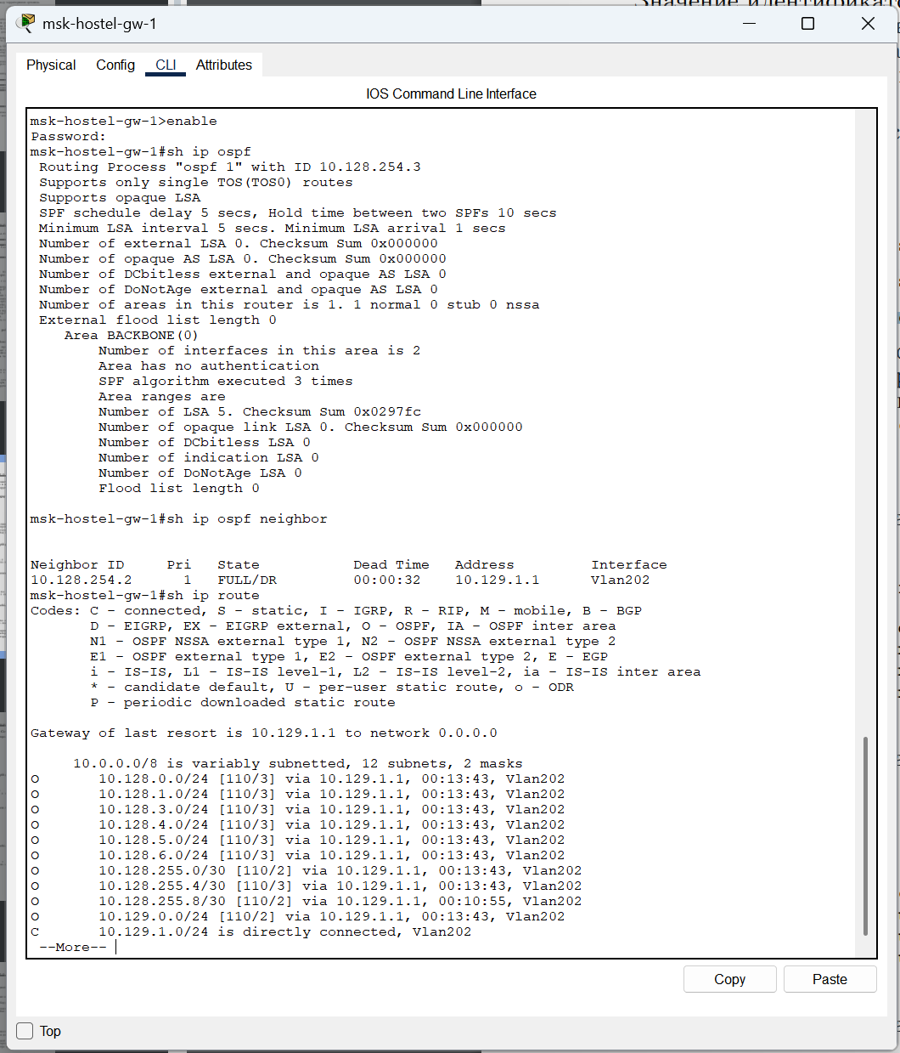
Проверка OSPF
Рис. 1.8. Проверка состояния протокола OSPF на маршрутизирующем коммутаторе msk-hostel-gw-1.

Slide 10
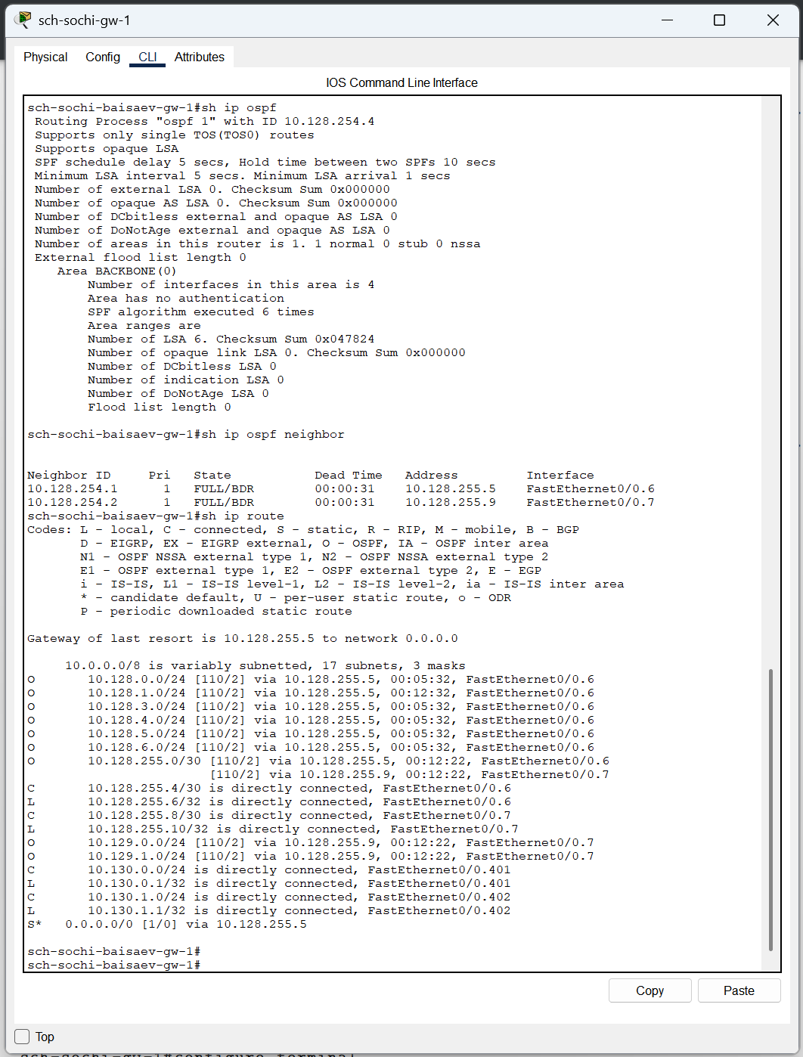
Проверка OSPF
Рис. 1.9. Проверка состояния протокола OSPF на маршрутизаторе sch-sochi-gw-1.

Slide 11
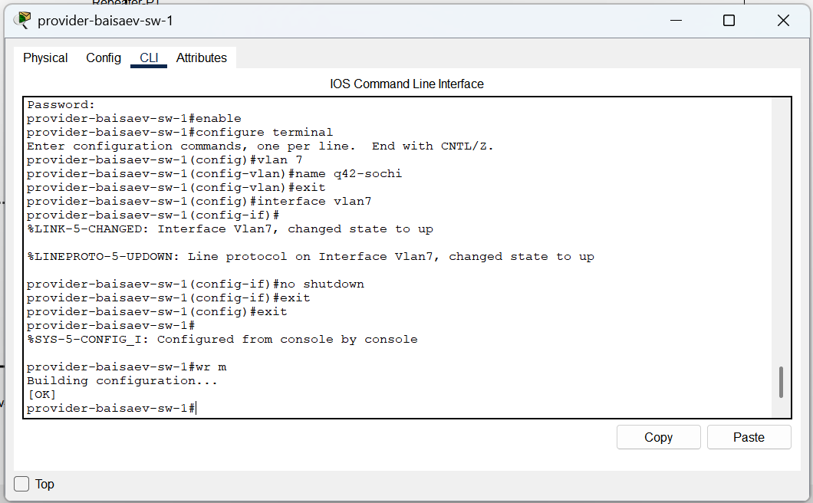
Настройка интерфейсов
Рис. 1. 10. Настройка интерфейсов коммутатора provider-baisaev-sw-1.

Slide 12
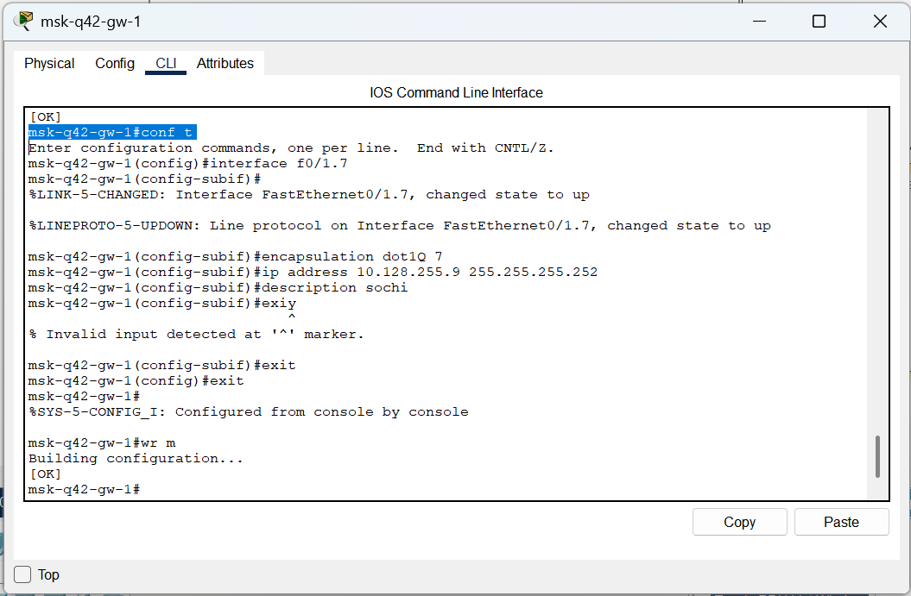
Настройка оборудования
Рис. 1.11. Настройка маршрутизатора msk-q42-gw-1.

Slide 13
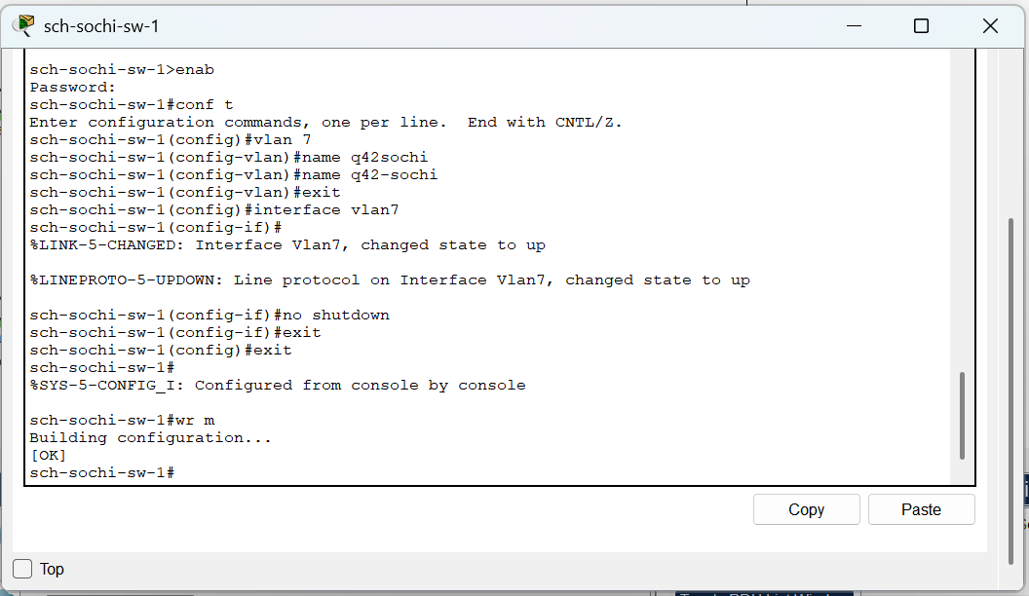
Настройка оборудования
Рис. 1.12. Настройка коммутатора sch-sochi-sw-1.

Slide 14
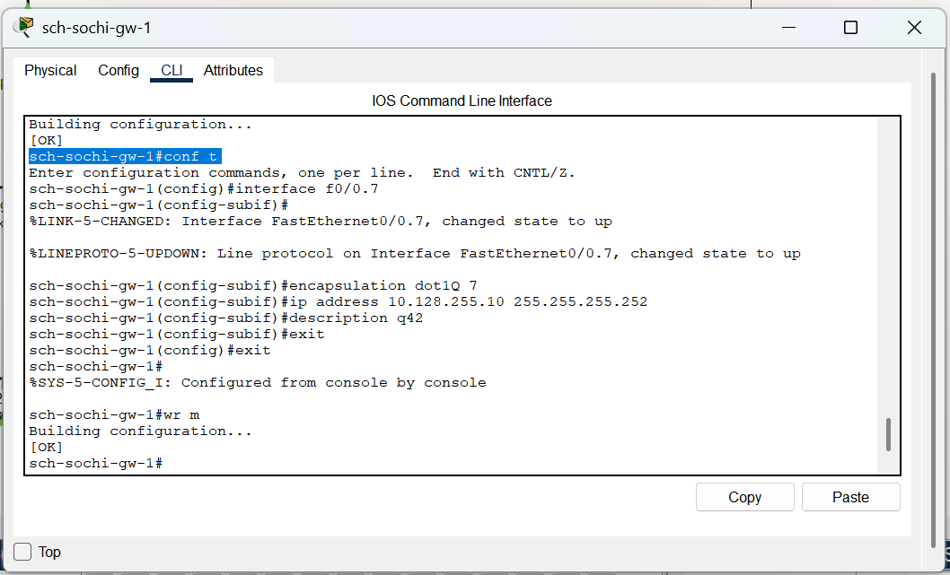
Настройка оборудования
Рис. 1.13. Настройка маршрутизатора sch-sochi-gw-1.

Slide 15
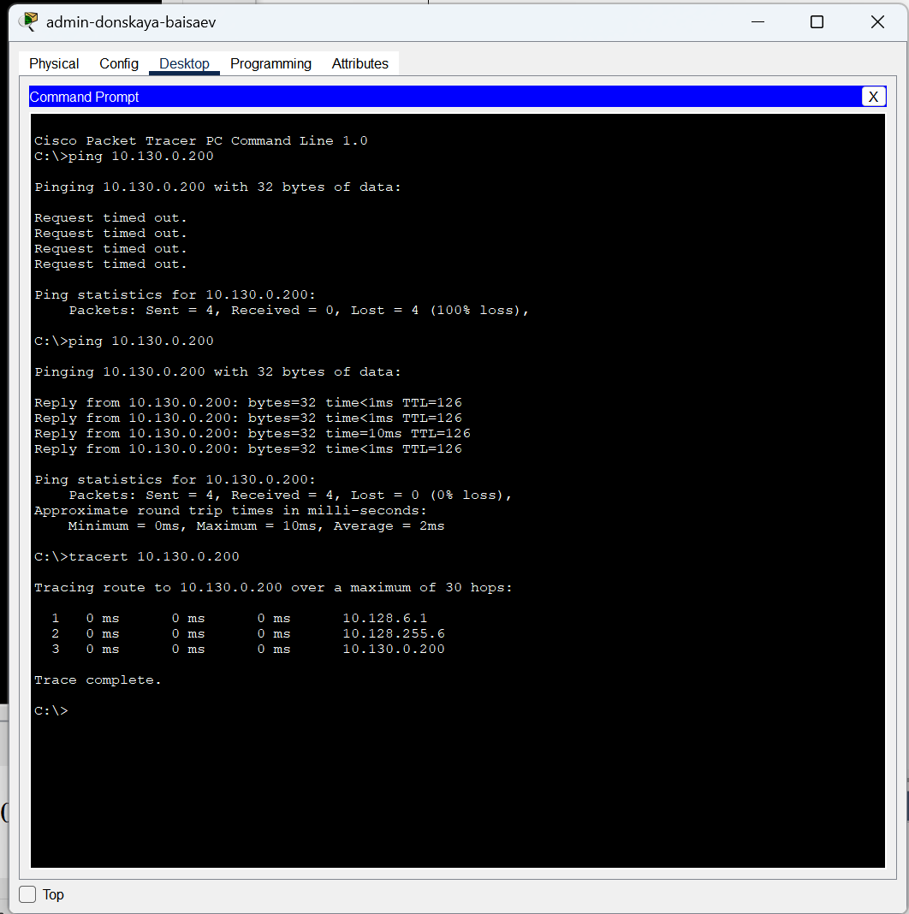
Ping
Рис. 1.14. Ping по адресу 10.130.0.200.

Slide 16
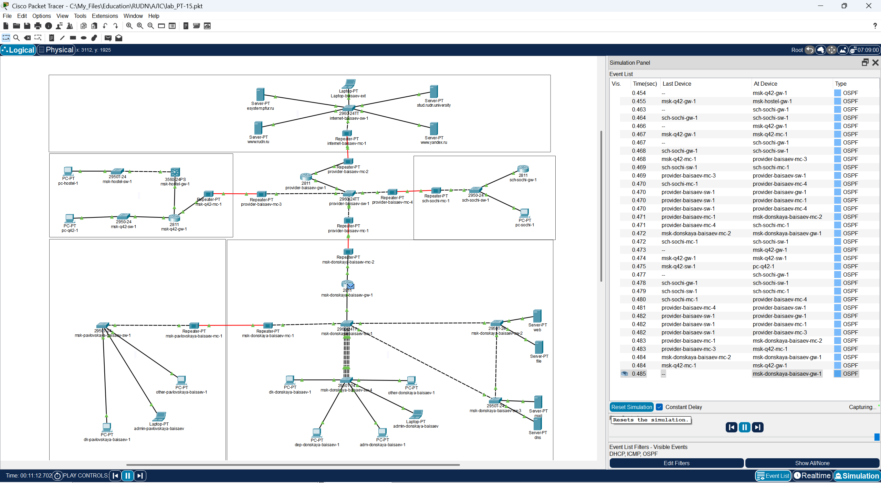
Отслеживание пакета
Рис. 1.15. Отслеживание в режиме симуляции движения пакета ICMP (OSPF) с ноутбука администратора сети на Донской в Москве до компьютера пользователя в филиале в г. Сочи.

Slide 17
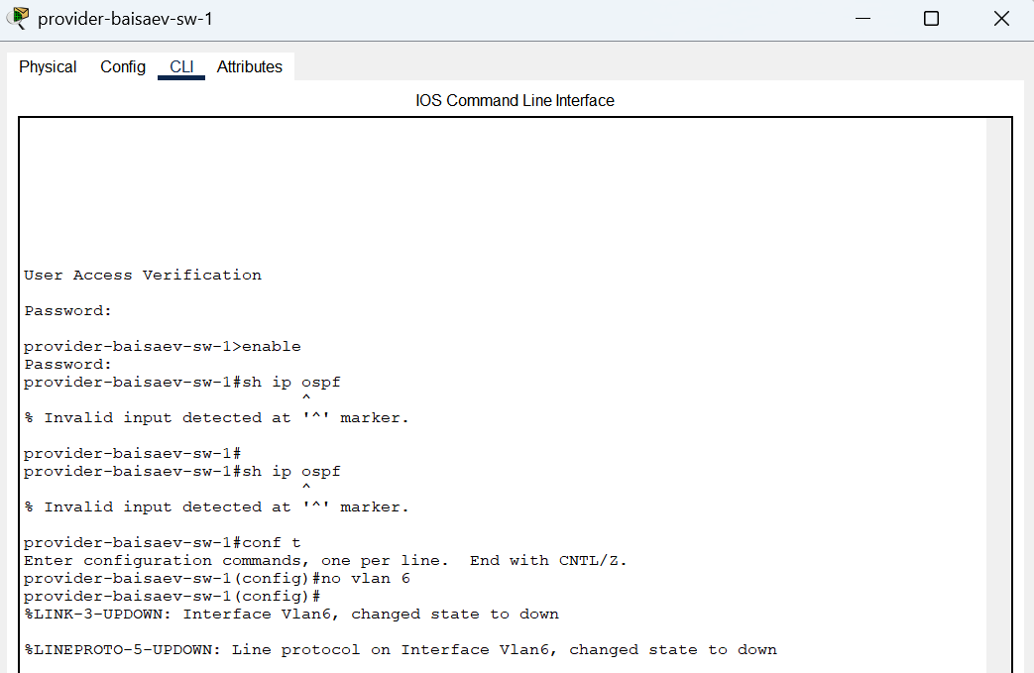
Отключение vlan 6
Рис. 1.16. Временное отключение на коммутаторе провайдера vlan 6.

Slide 18
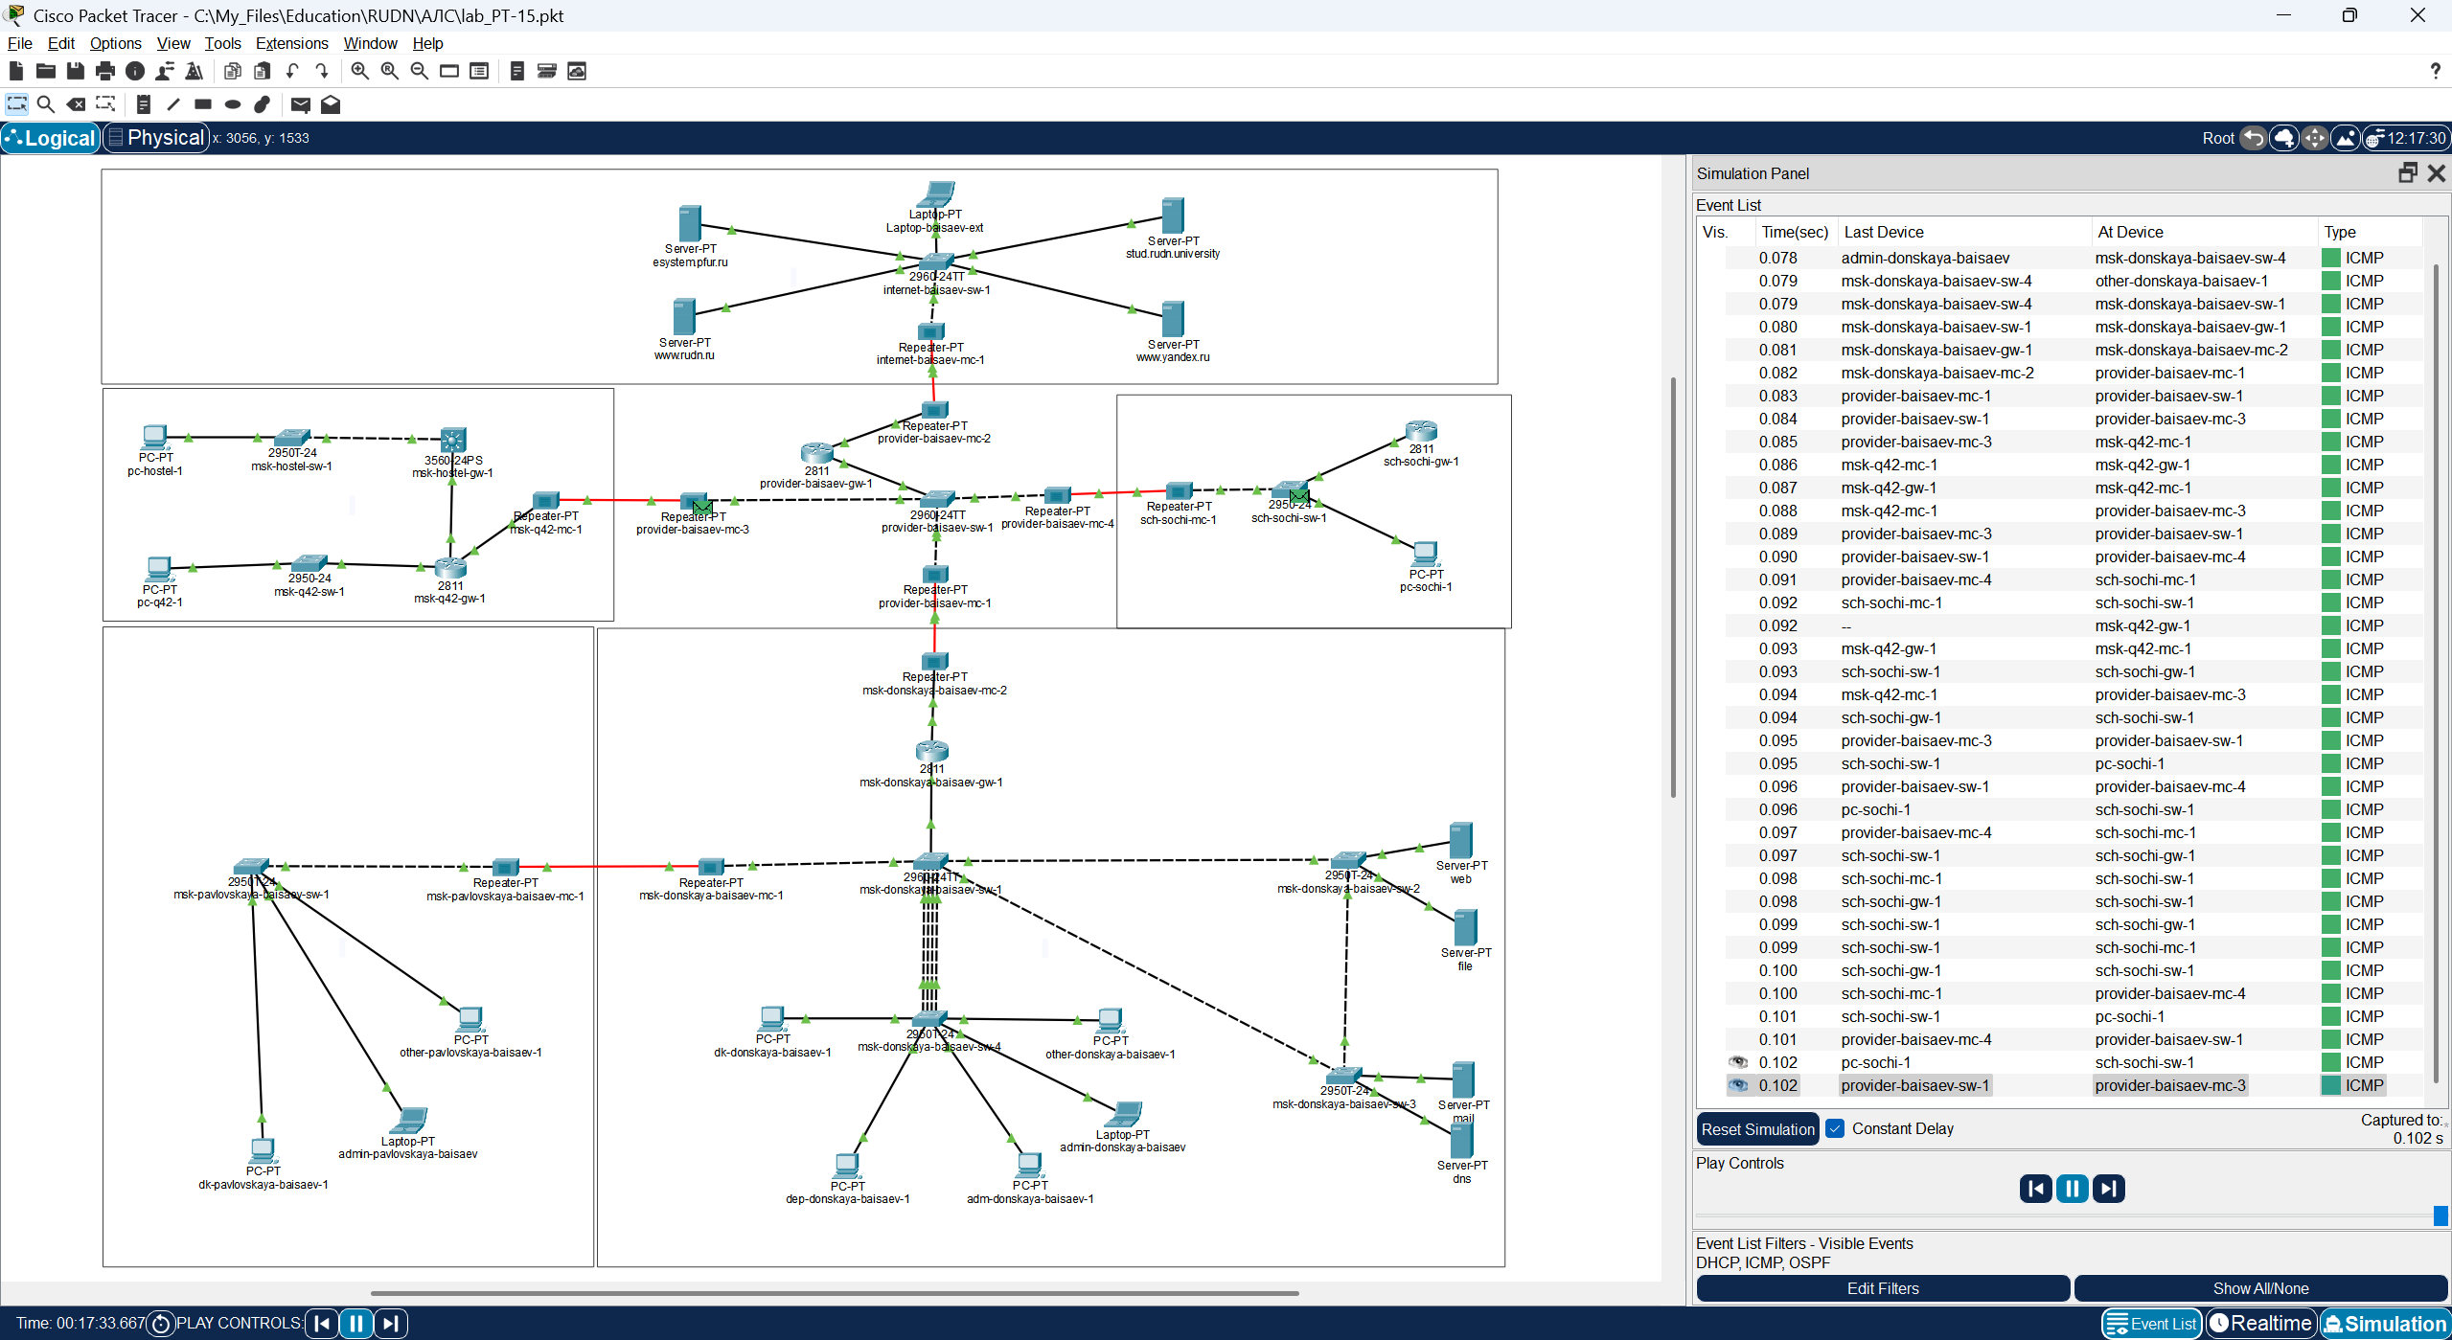
Отслеживание пакета
Рис. 1.17. Проверка изменения маршрута прохождения пакета ICMP в режиме симуляции с ноутбука администратора сети на Донской в Москве до компьютера пользователя в филиале в г. Сочи.

Slide 19
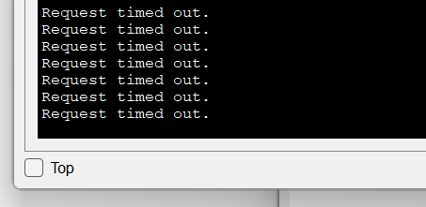
Ping
Рис. 1.18. Потеря пакетов.

Slide 20
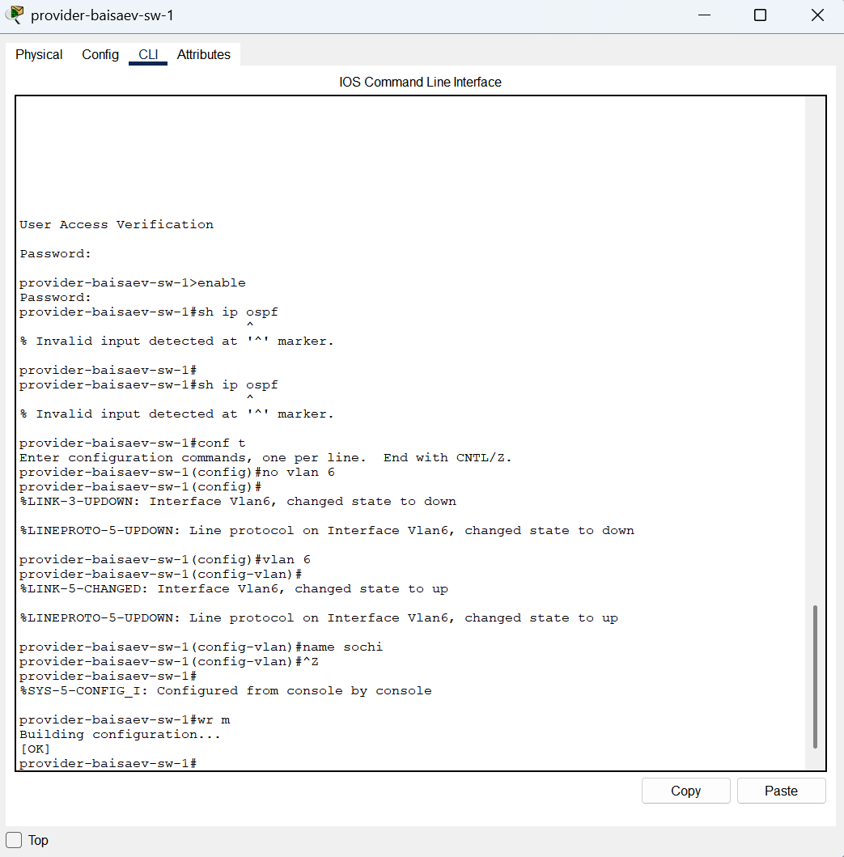
Восстановление vlan 6
Рис. 1.19. Восстановление на коммутаторе провайдера vlan 6.

Slide 21
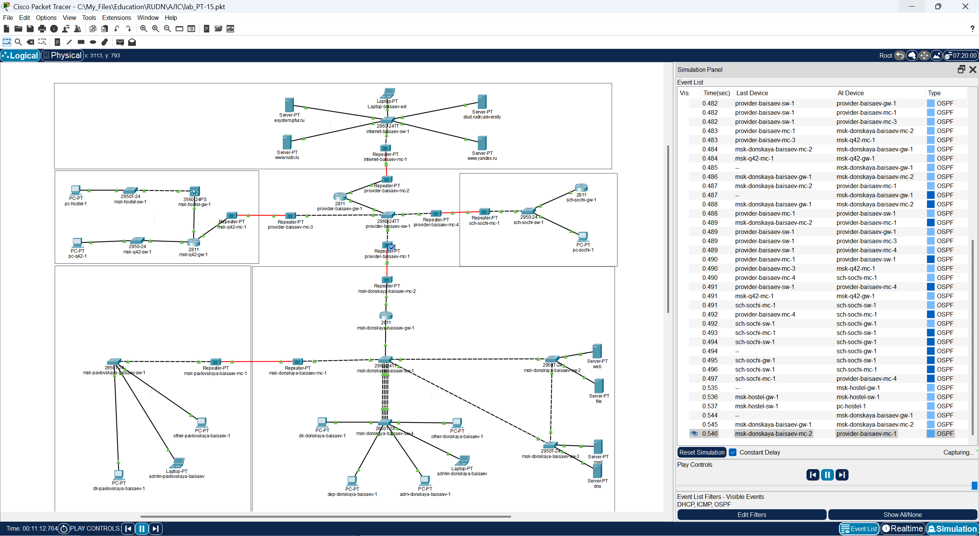
Отслеживание пакета
Рис. 1.20. Проверка изменения маршрута прохождения пакета ICMP в режиме симуляции с ноутбука администратора сети на Донской в Москве до компьютера пользователя в филиале в г. Сочи.

Slide 22
Вывод
В ходе выполнения лабораторной работы мы настроили динамическую маршрутизацию между территориями организации.

Slide 23
Спасибо за внимание!

